Slide 1
Laborbasierte Surveillance SARS-CoV-2 in ARS
26.08.2020

Slide 2
Teilnehmende Labore: 70
Anzahl der Krankenhäuser: 959
Anzahl der Arztpraxen: 20.476
Anzahl Testungen mit Ergebnis: 4.490.888

Slide 3
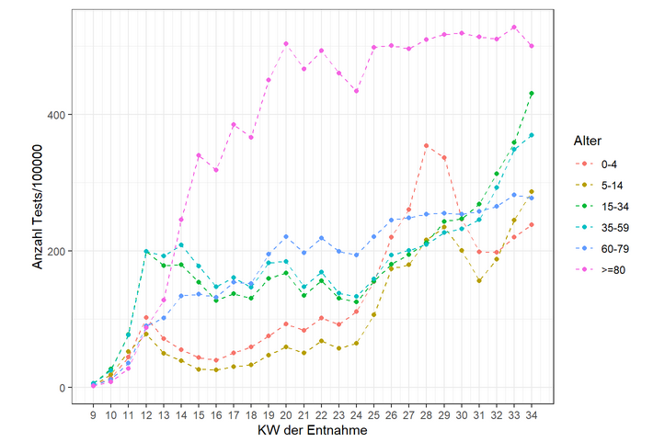
Anzahl Testungen pro 100.00 Einwohner nach Altersgruppe und Kalenderwoche – Datenstand 25.08.2020

Slide 4
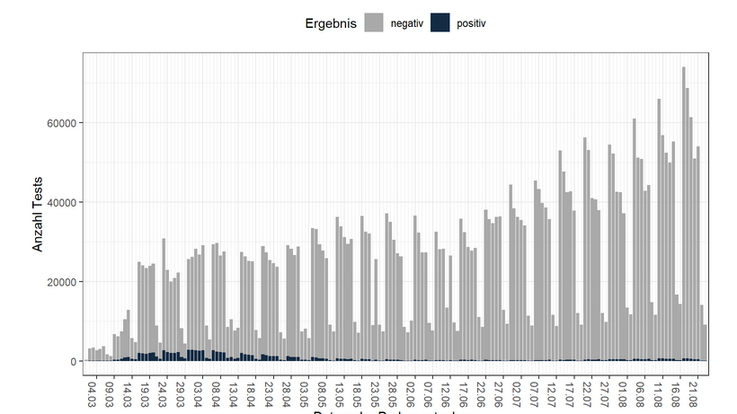
Anzahl der positiven und negativen Testungen pro Tag – bundesweit - Datenstand 25.08.2020

Slide 5
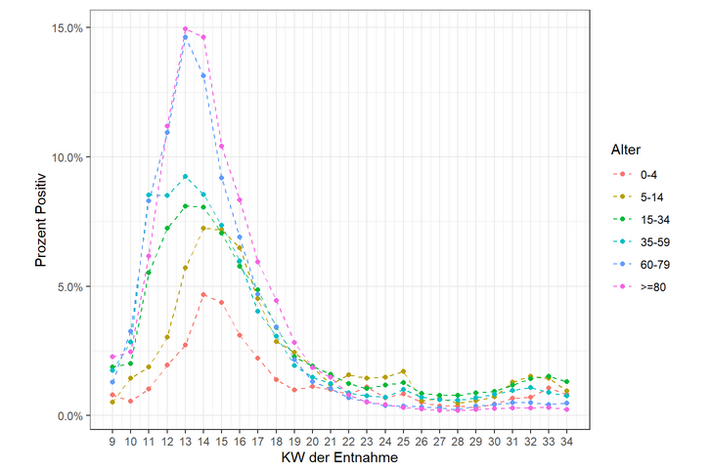
Anteil Personen mit positiver SARS-CoV-2-PCR-Testung nach Altersgruppe und Kalenderwoche – Datenstand - 25.08.2020

Slide 6
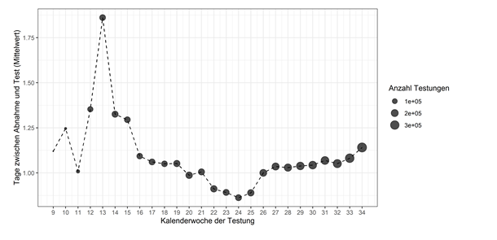
Testverzug – Datenstand 25.08.2020

